Slide 1
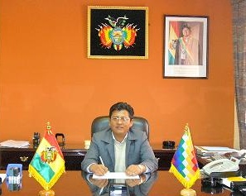
“LA COORDINACION
Y LA
CAPACIDAD DE RESPUESTA
CON
GESTION DEL RIESGO”
BOLIVIA
DEFENSA CIVIL
G. Hernán Tuco Ayma
Segunda Reunión del Dialogo Regional de Políticas - BID
COCHABAMBA - BOLIVIA - 25 OCT 2006

Slide 2
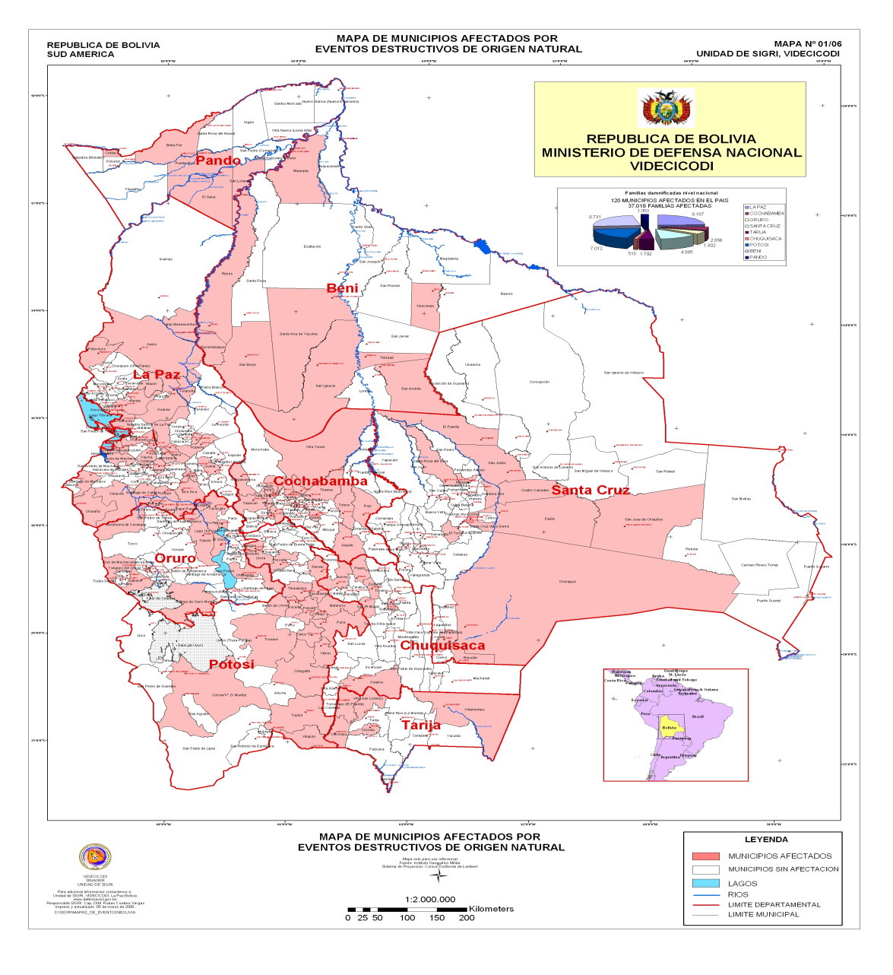
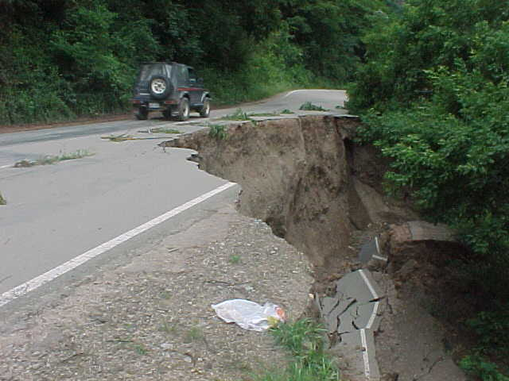
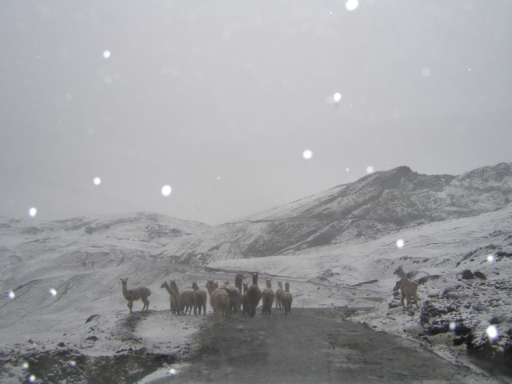
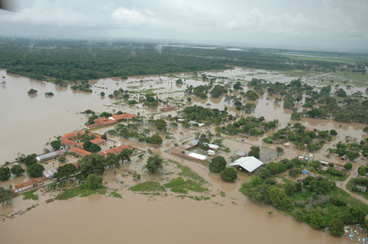
DURANTE LAS EMERGENCIAS
Pando
1.050 familias afectadas
Beni
8.731 familias afectadas
Durante enero, febrero y marzo de 2006 han ocurrido inundaciones, granizadas y heladas que han afectado directamente a más de 39.000 familias, en 118 municipios.
Daños a infraestructura vial, social y productiva
Pérdidas estimadas en más de 260 millones de dólares.
La Paz
9.357 familias afectadas
Potosi
7.289 familias afectadas
Santa Cruz
6.055 familias afectadas

Slide 3
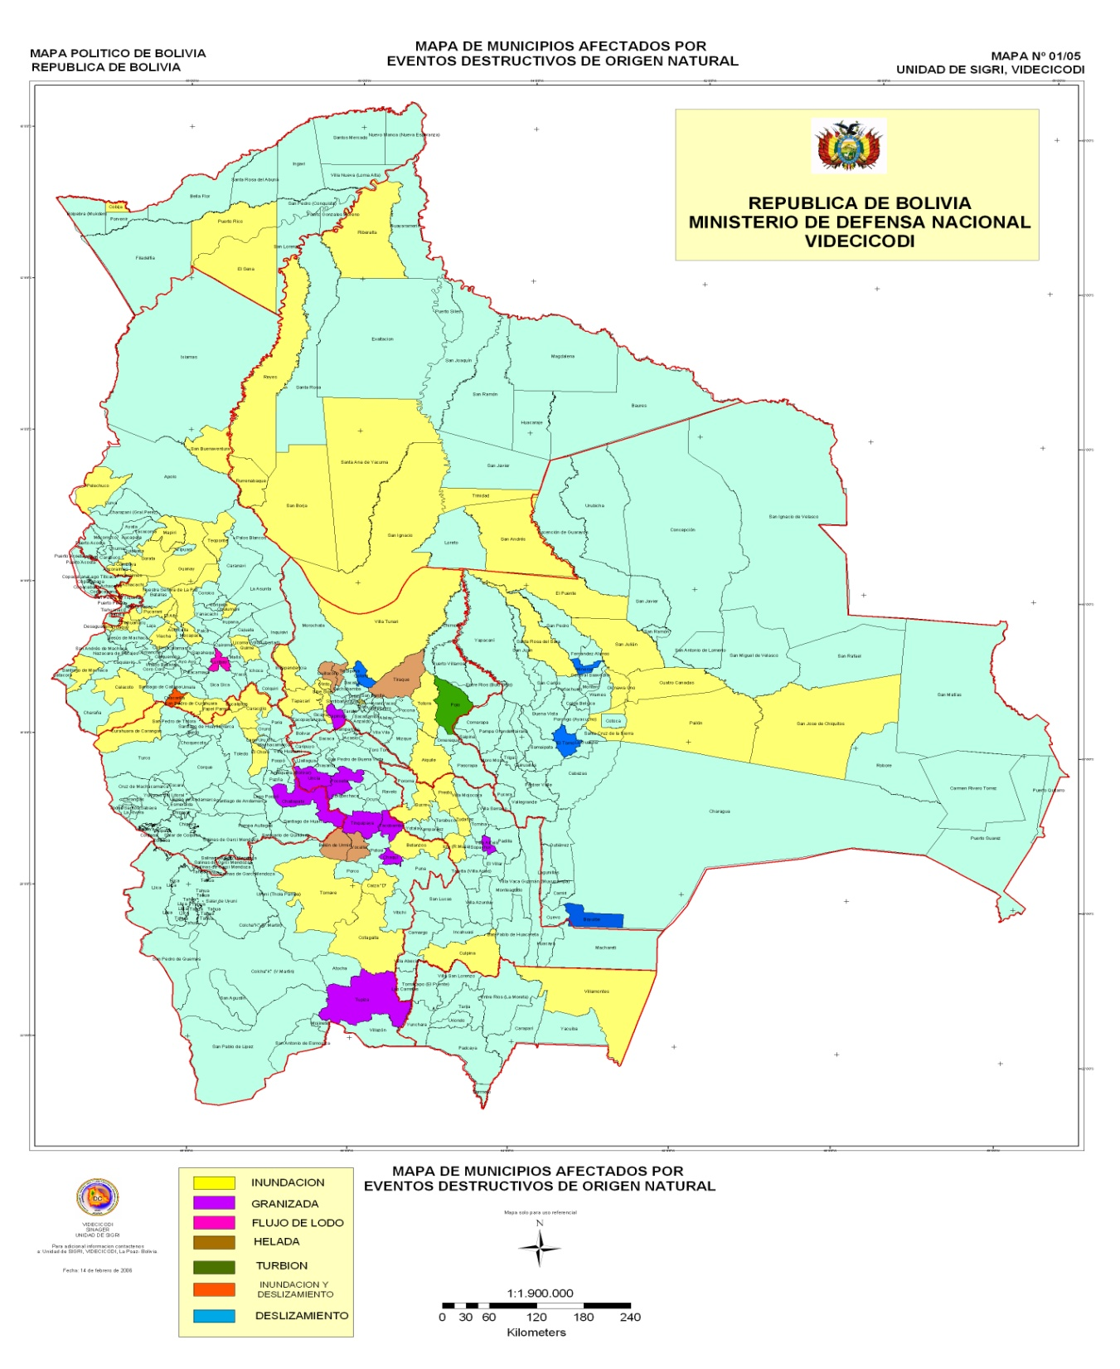
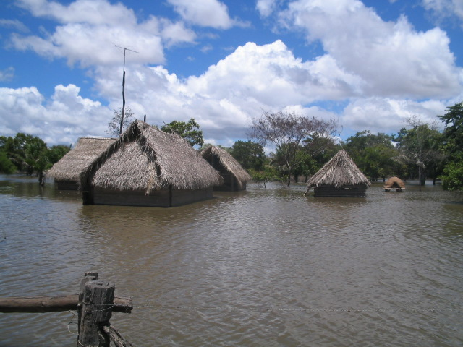
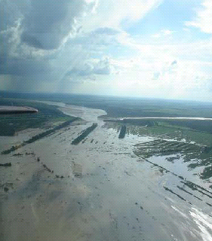
RECURRENCIA EVENTO ADVERSO
INUNDACIONES

Slide 4
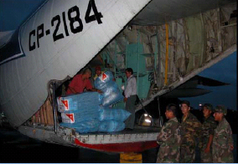
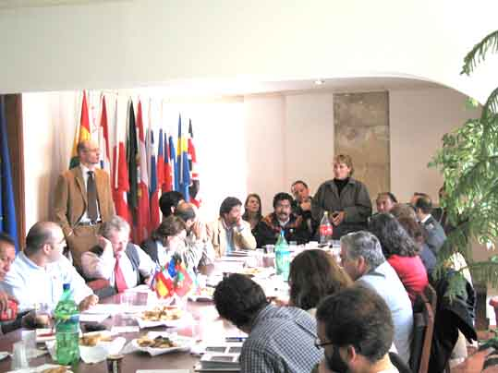
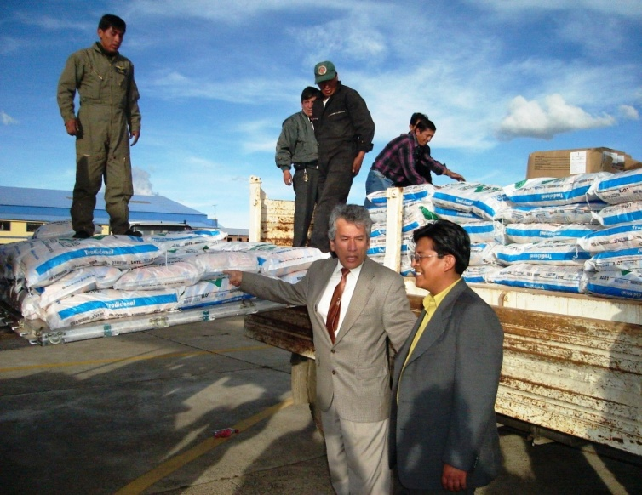
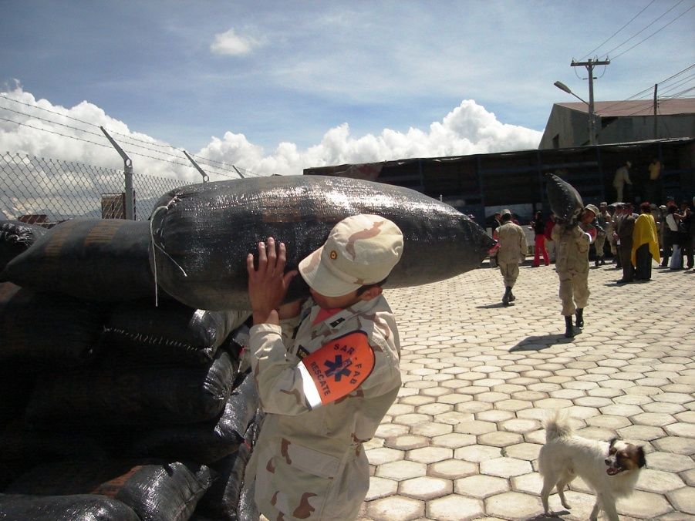
AYUDA RECIBIDA
ACTIVACIÓN DEL COEN
PERU
VENEZUELA
CHILE
CUBA
JAPON
ARGENTINA
USAID
BID
MIN. PRESIDENCIA
C. B. N.
ENTEL
OTROS

Slide 5
ALGUNAS EVIDENCIAS EN LAS EMERGENCIAS ENE-ABR 2006
ALTAS CONDICIONES DE VULNERABILIDAD DE LA POBLACIÓN
DEBILIDAD ESTRUCTURAL DE LA DEFENSA CIVIL EN BOLIVIA
- Factores Internos - Factores Externos
3. NIVELES INADECUADOS DE COORDINACIÓN
- Defensa Civil -> Sectores Gubernamentales
- Defensa Civil -> Prefecturas y Municipios
- Defensa Civil -> Agencias y Org. Internacionales
- Defensa Civil -> Grupos SBR, Policía y FF.AA.

Slide 6
MECANISMOS DE COORDINACIÓN ACTIVADOS PARA LA RESPUESTA
ACTIVACIÓN DEL COEN
ESTRATEGIA DE RESPUESTA Y ACCIONES HUMANITARIAS
EDAN CONJUNTO Y MANEJO DE INFORMACIÓN
DEBILIDAD CONSTATADA: MECANISMOS NO PERMANENTES

Slide 7
MECANISMOS DE COORDINACIÓN PARA LA RECONSTRUCCIÓN
INVERSIÓN PÚBLICA PARA RECONSTRUCCIÓN
INSTANCIAS SECTORIALES
PLAN DE RECUPERACIÓN
DEBILIDAD CONSTATADA: MECANISMOS DE ARTICULACIÓN DE LA RECUPERACIÓN CON LA INVERSIÓN PÚBLICA INEXISTENTES

Slide 8
MECANISMOS DE COORDINACIÓN PARA LA PREVENCIÓN
INVERSIÓN PÚBLICA PARA EL DESARROLLO NO CONTEMPLA MEDIDAS PREVENTIVAS
PLANES SECTORIALES
PLANES DEPTALES.
PLANES MUNICIPALES
GESTIÓN DE RIESGOS
DEBILIDAD CONSTATADA: INSUFICIENCIA DE INSTRUMENTOS DE PLANIFICACIÓN CON GESTIÓN DE RIESGOS

Slide 9
LA COORDINACION DE LA GESTION DEL RIESGOS EN EL MARCO DE LEY 2140 + Ley 3351 Y D.S. 28678 14-abr-06
SISRADE
Ministerio
de la
Presidencia
Ministerio
Salud y
Deportes
Organismos
y agencias
Internacionales
en Gestión
del Riesgo
Ministerio
Obras
Públicas,
Servicios y
Vivienda
Ministerio
Desarrollo
Rural
Agropecuario
y MA
CONARADE
Ministerio
de
Hacienda
Sociedad Civil
Nacional
Departamental
Local Y
Comunitaria
CALIDAD DE VIDA
Ministerio
de
Gobierno
Ministerio
Planificación
del
Desarrollo
SECRETARIA TECNICA
DEFENSA CIVIL
Agencias
Organismos
Nacionales
Departamentales
y Municipales
Ministerio
Defensa
Nacional
Ministerio
de Agua
Ministerio
de
Educación
y Culturas
Ministerio
Producción y
Micro Empresa

Slide 10
INSTITUCIONES Y ORGANIZACIONES DE COORDINACION Y APOYO
IGM CARTOGRAFIA
SEDES SALUD
SAT
COMUNITARIOS
OBS. S. CALIXTO SISMOS
SAT
ONG´S
SISTEMA
NACIONAL DE
ALERTA TEMPRANA
DEFENSA CIVIL
AASANA - SENAMHI METEOROLOGIA
IBTEN MATERIAL
RADIOATIVO
SNHN HIDROGRAFIA
SERGEOTECMIN CARTOGRAFIA
INE ESTADISTICA

Slide 11
VM-DEFENSA CIVIL y la Gestión de Riesgos
ESTRATEGIAS EN GESTIÓN DE RIESGOS
Incorporar y consolidar la temática de Gestión de Riesgos en la agenda gubernamental
Fomentar la estimación de riesgos a consecuencia de fenómenos naturales, antrópicos y tecnológicos.
Transversalizar la temática de Gestión de Riesgos en la planificación del desarrollo y la educacion.
Fomentar el fortalecimiento institucional.
Promover la participación comunitaria en actividades de Gestión de Riesgos.
Optimizar la respuesta a las emergencias y desastres.

Slide 12
PROCESO DE DESCENTRALIZACION DE LA GESTION
DEL RIESGO
VM-Defensa Civil
VM-Planificación
VM-Descentralización
NACIONAL
SUB-NACIONAL
COORDINACIÓN
SECTORES
Prefecturas
Municipios
Apoyar en el ámbito de la descentralización las acciones de fortalecimiento institucional en Gestión de Riesgos; incorporando la CONCEPCIÓN DE GESTION DEL RIESGO como elemento íntimamente ligado a la planificación del desarrollo.

Slide 13
FORTALECIMIENTO DEL SISRADE
CONARADE
VM- Defensa
Civil
COORDINACIÓN
Coop.
Int.nal.
UGR’S
Prefecturales
Municipales
DDDC
DRDC
BUSCAMOS LA FUNCIONALIDAD DEL SISRADE

Slide 14
LINEAS DE ACCIÓN EN EL NIVEL MUNICIPAL
QUE APLICA LA DEFENSA CIVIL
Obras demostrativas
Fortalecimiento institucional
(Municipio, Mancomunidades,
Prefecturas, Comités,
Coordinadoras
Interinstitucionales)
Difusión e intercambio de experiencias
Planificación Participativa Municipal con Gestión de Riesgos
Educación
con enfoque
de GR.
Fortalecimiento para la respuesta
organizativo/comunidades

Slide 15
VM-Defensa Civil trabaja y propuesta Instrumentos de Gestión Integral del Riesgo
Guía para la inserción de la Gestión de Riesgos en los Planes de Desarrollo Municipal
Guía de Planificación Participativa Municipal con enfoque de Gestión de Riesgos
Guía metodológica para la identificación, priorización, preparación, evaluación y ejecución de proyectos con gestión de riesgos
Programa de Descentralización en el nivel Prefectural y Municipal
Guía Metodológica de preparativos y respuesta para atención de emergencias y desastres
Establecimiento del Sistema Nacional de Alerta Temprana y funcionalidad del SINAGER

Slide 16
DEFENSA CIVIL SOMOS TODOS !!!
GRACIAS
WWW.DEFENSACIVIL.GOV.BO

